Slide 1
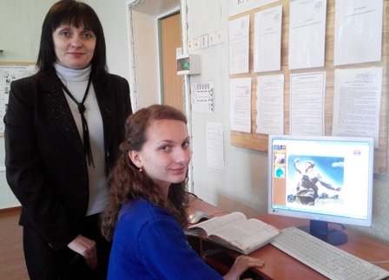
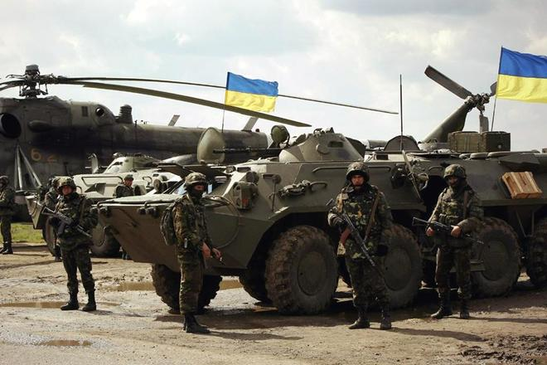
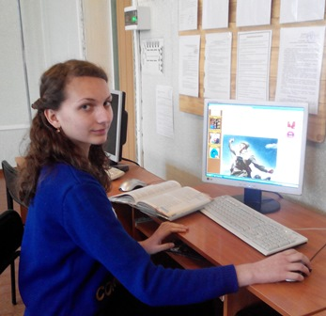
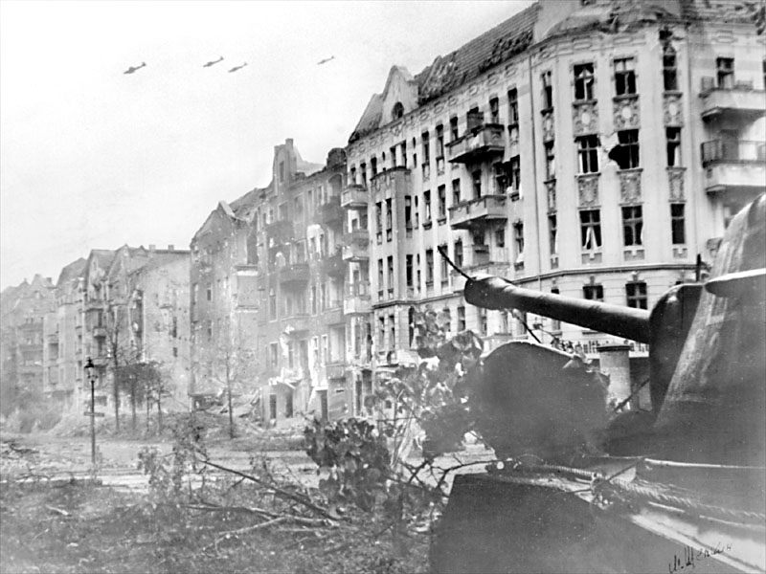
Велика Вітчизняна війна і війна на сході України 2014р. Аналіз історичних подій та їх наслідків. Пологівщина в цих війнах.
Наукова робота учениці 10 класу
Пологівської гімназії «Основа»
Чайки Вікторії
Науковий керівник:
Маркітан Лідія Володимирівна,
учитель української мови та літератури

Slide 2
Мета роботи:
проаналізувати причини та передумови Великої Вітчизнчної війни та війни на на Сході України 2014 року;
співставлення подій, які відбувалися в 1941 – 1945 роках та 2014 – 2015рр на Україні;
наведення власної оцінки;
Пологівщина на захисті Батьківщини;
систематизувати і дослідити наявні історичні джерела.
Практичне значення: можна використовувати на уроках історії України та української літератури
Задачі дослідження:
1 Провести архівні дослідження;
2. Зібрати та проаналізувати свідчення з даної теми;
3. Висвітлення невідомих фактів та формування власних висновків щодо участі мешканців м. Поліг у Великій Вітчизняній війні та війні, яка йде на сході Україні.
Актуальність роботи: важливе місце у розвитку підростаючого покоління займає знання історії України. У роботі було проаналізовано воєнні дії минулих років(Велика Вітчизняна війна ) і зроблена спроба узагальнити історичні події сьогодення (війна на Сході України 2014р.) У презентації подано аналіз даних подій, що дасть змогу краще орієнтуватись у них .
Методи дослідження:
Наукова новизна роботи: зроблено спробу комплексного дослідження та порівняння двох воєн, стосовно України та Пологівського краю.
описовий;
порівняльно – історичний;
практичний;
історико – системний;
частково-пошуковий.
Гіпотеза роботи: дані дослідження теми дають змогу краще оволодіти знаннями з історії України,
розширюють кругозір, сприяють прищепленню патріотизму та гордості за свою культурну та історичну спадщину.

Slide 3
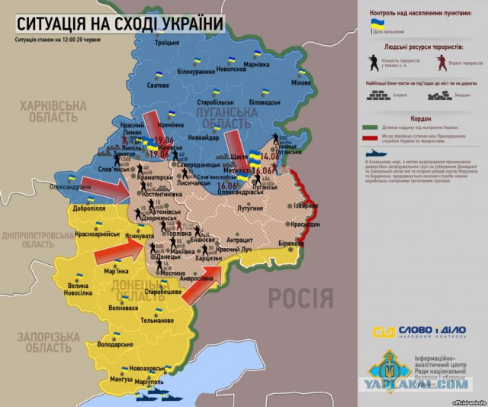
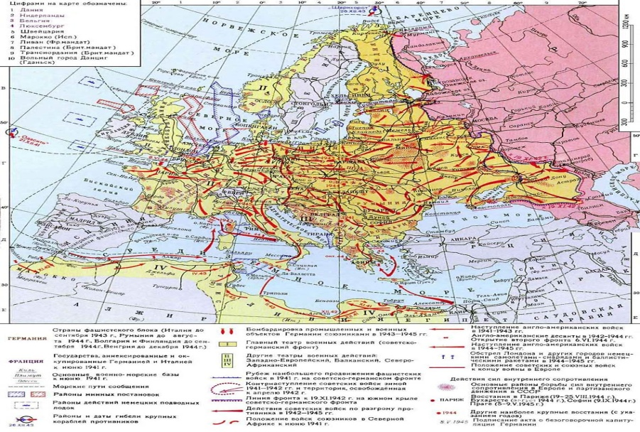
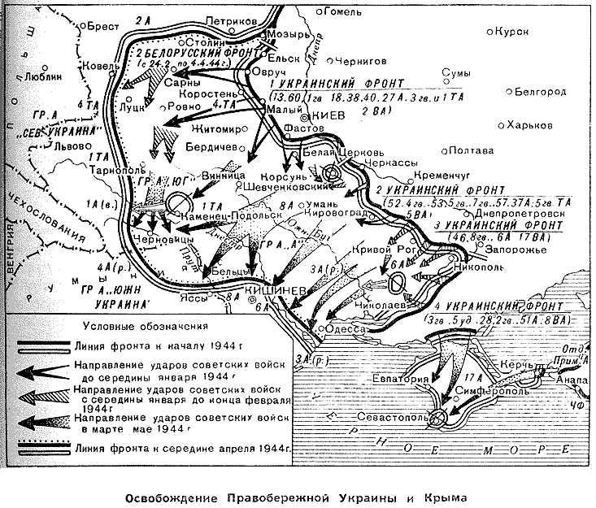
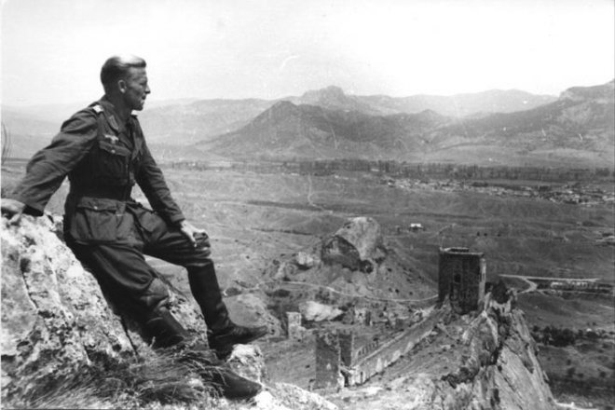
Велика Вітчизняна війна та війна на Сході України… 20 та 21 століття.
Війни, що принесли з собою лише горе, так і не виправдавши загарбницьких планів своїх керівників, здійснили величезний вплив на формування подальшої долі цілого континенту. Вивчати їх зараз - необхідність, адже кожен учень мусить знати історію та мати змогу спрогнозувати майбутнє світу, врахувавши наслідки двох чи не найбільших війн за всю історію людства…

Slide 4
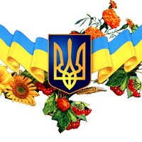
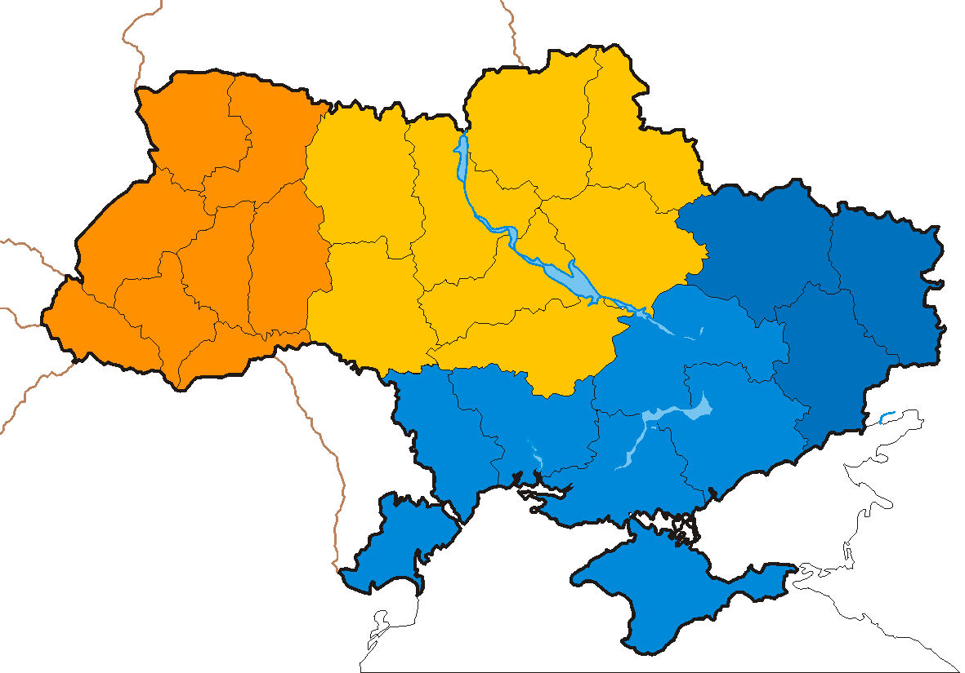
Передумови
Війна на Сході України 2014 року | Велика Вітчизняна війна 1941-1945 рр.
1.Рішення України щодо євроінтеграції. 2.Виникнення Євромайдану. 3.Бажання олігархів Донецької та Ліганської областей, які розділили цей регіон на свої “князівства” і не бажали перерозподілу своєї власності новою владою, що призвело до сепаратистських настроїв. 4.Настрої східних олігархів співпали з політикою Росії щодо України. 5.Інформаційна війна Росії. | 1.Прагнення Німеччини переглянути наслідки Версальської системи і встановити світове панування. 2. Ігнорування Німеччиною усіх обмежень Версальського договору після приходу Націонал -соціалістичної робочої партії на чолі з Адольфом Гітлером, нарощування виробництва озброєнь і військової техніки, призови до армії. 3.Підписання секретних домовленостей між Німеччиною та СРСР, згідно з якими, Радянський Союз гарантував поставку до Німеччини стратегічних матеріалів та надавав територію для випробування бойової техніки і йшов взаємний обмін військового досвіду. 4.Вихід Німеччини із Ліги Націй 14 жовтня 1933 року. 5.Ухвалення угоди про спільну боротьбу з комунізмом між Німеччиною та Японією 25 листопада 1936 року. 6 листопада 1937 року до пакту приєдналась Італія. 6.З іншого боку СРСР як лідер світового комунізму не залишав ідею перманентної соціалістичної революції і використання війни як передумови до неї. 7.Посилення військового потенціалу СРСР та негайне переозброєння армії.

Slide 5
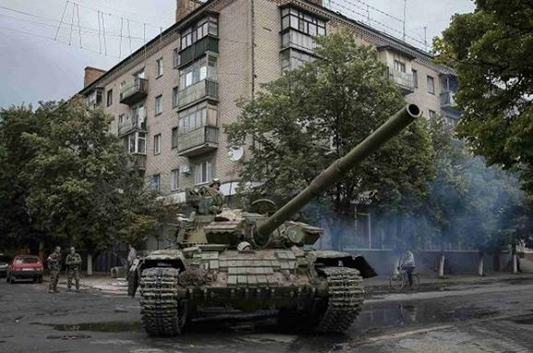
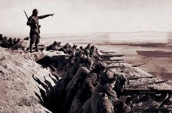
Причини
Війна на Сході України | Велика Вітчизняна війна 1941-1945 рр.
1.Підписання Україною асоціації про євроінтеграцію. 2.Відмова влади України у питанні федералізації. 3.Анексія Криму Росією. 4.Прагнення Росії реалізувати свої імперські прагнення. | 1. Намагання Німеччини встановити світове панування. 2. Захоплення СРСР для Німеччини – це економічний плацдарм для продовження війни за світове панування, для захоплення стратегічних джерел сировини та родючих земель України, Кубані, Дону. 3) Знищити соціалістичну державу для того, щоб підірвати комуністичний рух у всьому світі.

Slide 6
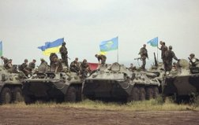
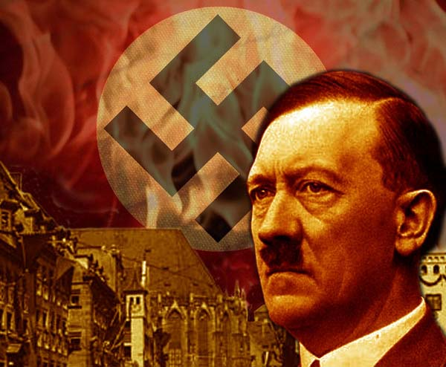
Плани щодо України. Війна 1941-1945 рр.
Плани щодо України. Війна на Сході 2014р.
У довоєнний період планувалося утворення бодай маріонеткової держави — "Великої України", але на початку агресії проти Радянського Союзу, українські землі розглядалися як бездержавний сировинний придаток, джерело продовольства і робочої сили, з перспективою після знищення значної частини населення, онімечення та колонізації. Ця трансформація не випадкова, вона пояснюється гранично утилітарним, прагматичним підходом німецьких політиків до долі українських земель. Саме тому в планах фашистів у довоєнний період ці землі — козир у дипломатичній грі; у воєнний — матеріальна база і зручний плацдарм для ведення бойових дій; у повоєнний — одне з кращих місць для розгортання німецької колонізації.
Головна мета країни - агресора у війні – зберегти свою могутність , яка неможлива без України,( як говорив Наполеон: “Хто має ключ від Києва, той має ключ від Москви”), і прикривання гаслами захисту людей від “фашистської” влади. Не допустити Україну до євроінтеграції, не бажання бачити її демократичною і сильною.
Війна...Війна...
Що ти, проклята, наробила?
Вогнем ти землю обпалила...
Дітей малих посиротила,
Дитинство, юність одняла.
Г.Заброда

Slide 7
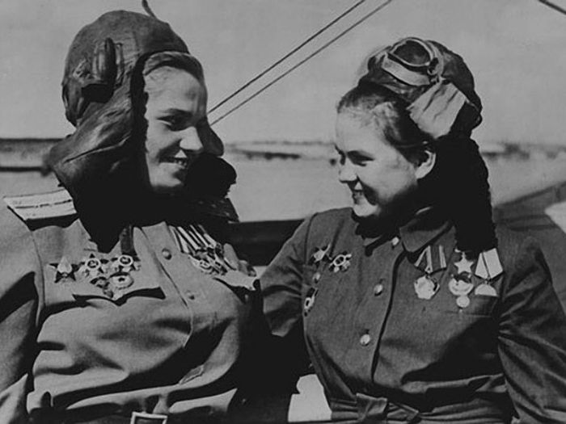
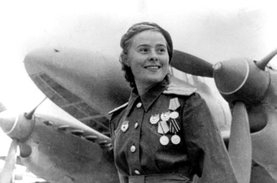
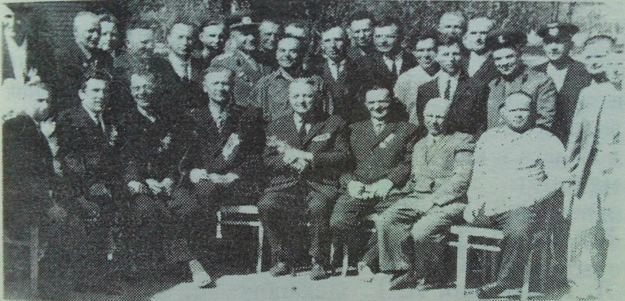
Пологівщина у роки Великої Вітчизняної війни
Восени 1941 року Велика Вітчизняна війна прийшла і на Пологівську землю. Трудівники району одразу заявили про свою готовність стати на захист Батьківщини.
Машиніст-інструктор паровозного депо І.П. Баркалов сказав: “Мені 52 роки. Я у громадянську війну водив бронепоїзди і зараз у будь-яку хвилину готовий пересісти на них і направити їх нищівний вогонь на кровожадних псів.”
Одночасно з мобілізацією у Пологах було створені народні ополчення, до яких записались близько 12 тисяч чоловік. У місті і селах району діяли 36 взводів, 9 санітарних дружин, 96 груп самозахисту, 75 санпостів, в яких налічувалося 4,5 тисячі чоловік. Добровільно пішла на фронт Тоня Мирошниченко, завідуюча дитячим садком у м.Пологах. Завжди була на передовій. Під час переправи, коли загинув командир, Тоня підняла бійців в атаку. Тим самим ворог був стриманий. У бою на Чудському озері санінструктор О.Зуєвська винесла і перев‘язала 46 воїнів, відправила їх у тил. За цей подвиг була нагороджена орденом Слави IIIступеню.
У комсомольську штурмову бригаду, яка згодом покрила себе славою, записалися:з с. Федорівки 20 чоловік-І.Безштанько,Я.Міщенко,М.Зоборжевський,М.Рощин та інші,з с.Кінських Роздор 30 чоловік,серед них-І.Макарович,М.Черпак,П.Корзів,М.Сафонов та ін. Молоді воїни майстерно володіли підривною справою, виготовляли міни, маскувальні намети танків, споруджували понтонні мости
Під час війни рідну землю захищали більше трьох тисяч наших земляків…
9 травня 1968 р. м. Пологи. Зустріч колишніх воїнів комсомольської штурмової бригади з генерал-майором А.М. Насоновим
З перших днів окупації німці встановили жорстокий режим.
Але багато пологівців проводили саботажі економічний
і політичний,вели роз‘яснювальну роботу серед населення

Slide 8
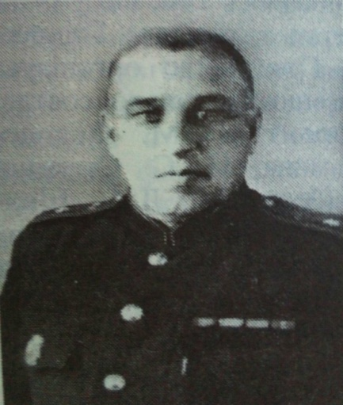
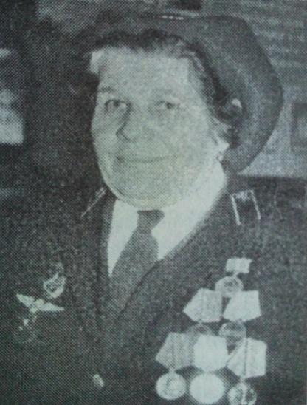
Воїни-залізничники
Ворожі літаки постійно з’являлися над залізничною ст. Пологи і бомбардували її.
Евакуацією депо керували начальник Пологівського відділу Сталінської залізниці І.О.Кузьмін і начальник паровозного відділу Д.І.Тоцький.
Спочатку пологівські воїни-залізничники дислокувалися на ст. Котельниково, потім - у Туркестані. Д.І.Тоцький та І.О.Кузьмін за значний вклад у забезпечення фронту перевозами боєприпасів були нагороджені медалями та орденами.
І.О.Кузьмін
Водили поїзди на фронт машиністи І.М.Федосов,І.Г.Фесенко,М.Н.Косьмина,П.С.Степанов,Н.С.Матченко,Л.А.Шило,В.І.Таран.
Ремонтували поровози і станки І.Т.Герасимов та І.Я.Воронін
Чимало пологівських залізничників увійшло до складу сформованих за наказом Державного Комітету оборони паровозних колон, а також військово-експлуатаційних відділень НКШС. Перед ними були поставлені завдання: забезпечувати фронт боєприпасами,відновлювати зруйновані колії,налагоджувати їх експлуатацію.
Так, до одного такого відділення увійшли 33 пологівських залізничника, серед них -С.І.Гржмайло, Г.Ф.Радованська,П.І.Полухін,І.Л.Чепель,І.М.Нестерець,М.Г.Трусов та ін.
За відмову підвозити вантажі для німецької армії були розстріляні Д.Безштанько, О.Чубарь,
В.Бугаєнко, Ф.Савенко, загинули у застінках гестапо Хлопко П.П., Пода М.Х., Богдан І.П.
У табір полонених, який був створений в Пологах по вул. Карла Маркса,
потрапив учасник повстання на броненосці «Потьомкін».
Місцеві жителі допомогли йому і ще 15 чоловікам втекти. Чимало зробив для цього голова колгоспу «Аврора»
А.М.Тоцький, дочку якого вбили фашисти.
Н.С.Матченко

Slide 9
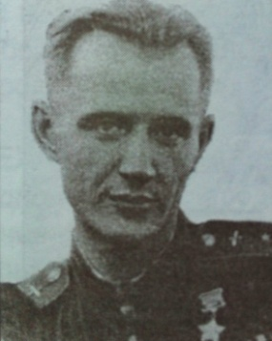
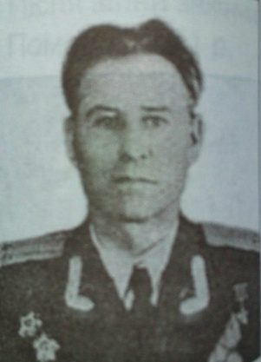
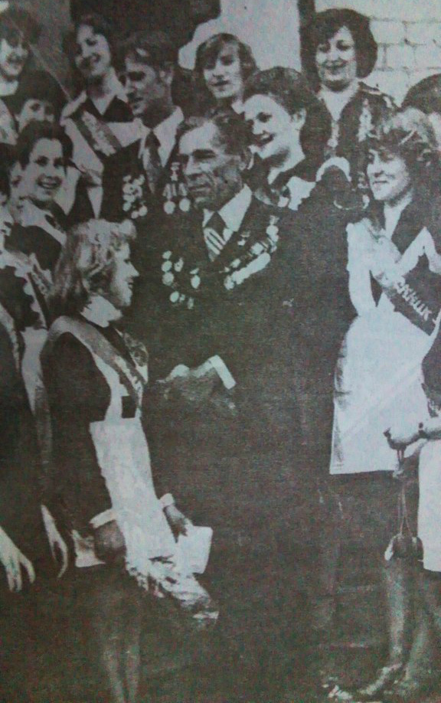
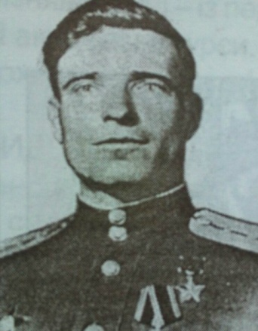
1945 рік. Чимало пологівців переможно пройшли бойовий шлях до Берліна.
У цих боях відзначилися: П.А.Кузьменко, Г.Є.Алєксєєнко, С.М.Мартиненко, І.О.Свистельник, В.М.Мережко, Л.С.Мережко, І.А.Тернавський, В.Г.Денисенко, І.І.Чеберко, П.Я.Крижановский та ін.
Більше 10 тисяч пологівців воювали на фронтах Великої Вітчизняної війни, з них 5105 чоловік - загинули
В.Г.Денисенко
Серед пологівців, учасників війни, чимало вийшло військових командирів, генералів, полковників. Ось деякі з них:
Алексєєнко Григорій Євгенович
Бородавка Давид Данилович
Кияниця Петро Михайлович
Сидоренко Володимир Михайлович
Копиченко Андрій Антонович
Доля Володимир малентійович
Нехай Василь Арсентійович.
Звісно,це лише короткий список тих воїнів,що поклали своє житя,захищаючи Батьківщину.
Семеро мешканців Поліг удостоєні звання Героя Радянського Союзу
І.А.Тернавський
Серед пологівців ще чимало тих, чиї імена важко тут помістити, а ще важче - уявити, наскільки великим є їхній внесок не тільки в долю рідного краю, а й усього народу.
Л.С.Мережко
Герой СРСР І.І.Чеберко з учнями

Slide 10
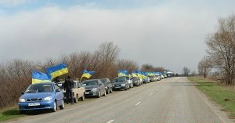
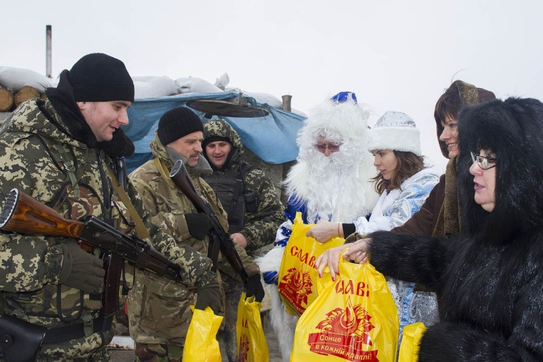
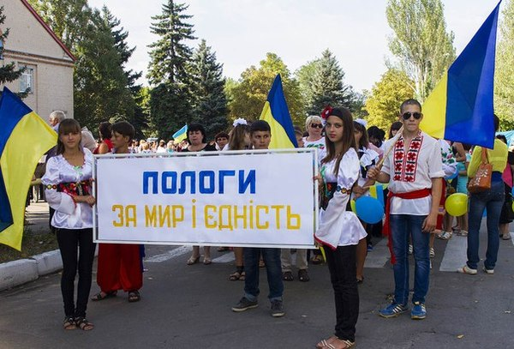
Пологівщина у війні на Сході України
Війна на Сході нашої країни змусила пологівців згуртуватися. У Пологах не припиняється збір гуманітарної допомоги для військових, яку волонтери відвозять до зони АТО
17 жовтня відбулася 40 сесія Пологівської районної ради шостого скликання. На цій сесії виділили 100 тисяч гривень з районного, обласного бюджетів та інших джерел для фінансування заходів, пов’язаних з перебуванням на території Пологівського району учасників антитерористичної операції. Кошти розподілені на придбання військової амуніції (бронежилети, шоломи, розвантажувальні системи, жилети тощо), а також на ритуальні, транспортні послуги, придбання одягу, засобів гігієни, ліхтарів.
Активісти Пологівщини постійно допомогають збирати продукти харчування саме для військовослужбовців з АТО. Волонтерами відкрита карта в Приват-Банку 5168742066059381 для збору коштів. Продукти харчування, одяг, амуніція постійно відвозяться представниками Самооборони у зону АТО
Навіть наймолодші мешканці міста Поліг, школярі , залучаються до заходів, які спрямовані на допомогу та підтримку захисникам. Зокрема, в Пологівській гімназії «Основа» у вересні місяці пройшов «Ярмарок солідарності», на якому було зібрано 2997 гривень. Справжній патріотизм починається саме з таких добрих справ, бо як говорить народна мудрість: «Велике починається з малого».

Slide 11
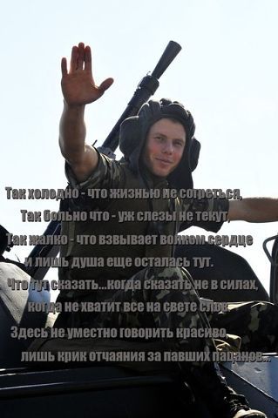
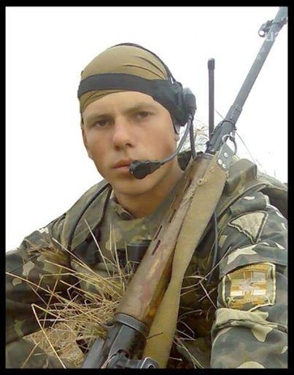
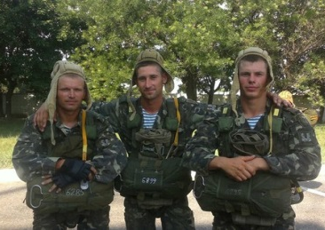
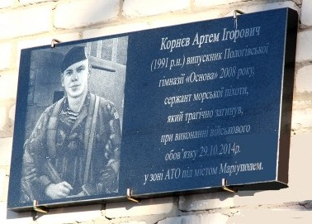
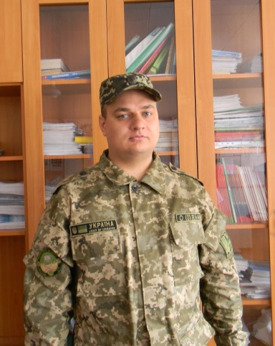
Під час перших хвиль мобілізації багато мешканців нашого району відгукнулися й заявили про своє бажання стати на захист Батьківщини. Одним із бажаючих,чиє серце палахкотіло незгасимою любов’ю до України, був Артем Корнєв. Він служив у морській піхоті у Феодосії, був гордістю міста та прикладом для наслідування. Відслужив снайпером 3 роки, та все ж став морським піхотинцем - одним із тих, звістка про яких викликає у ворога жах і розпач…
29 жовтня цього року Артема не стало - загинув під час обстрілу бойовиками селища Талаківка (в Іллічівському районі Маріуполя). Боровся він не жалкуючи власного життя, думаючи лише про те, що десь вдома його рідні - ті, кого треба захищати. І захищав до останнього подиху…
На пам’ять про Артема Корнєва у гімназії “Основа” відкрили меморіальну дошку. Вона кожного дня нагадуватиме нам - майбутньому нації про те,якими треба бути мужніми,терплячими, патріотичними, гідними звання українця.
Дмитро Васильович Єфімєнко, вчитель нашої гімназії «Основа» не довго думав: стати чи не стати на захист Вітчизни, залишитись у спокійному звиклому середовищі, чи опинитись у безпеці, щоб інші могли жити спокійно?! Готовність до самопожертви заради мирного життя інших переважила…. Спочатку він служив саме при військкоматі, коли виникла необхідність, пішов захищати єдність України до лав Української армії сил АТО артилеристом 55 бригади. І ось уже майже рік він захищає наші кордини неподалік м. Маріуполь.

Slide 12
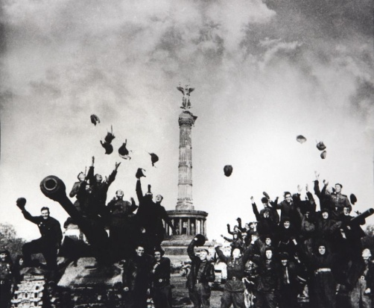
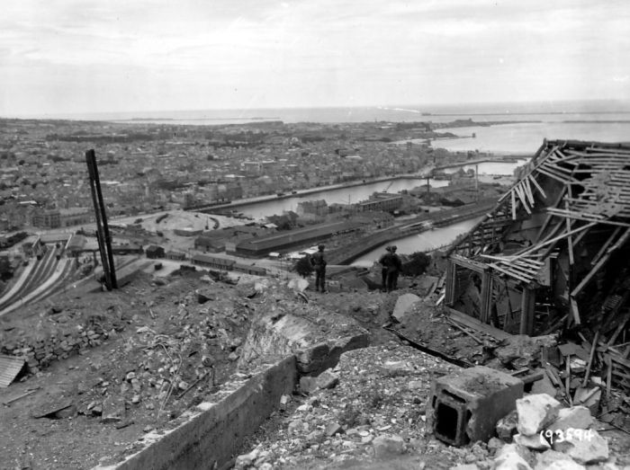
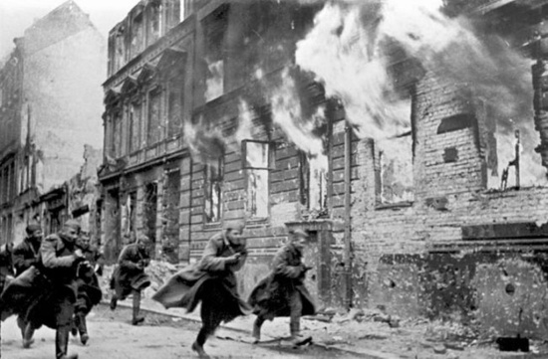
Наслідки Війна 1941-1945 рр.
Перемога у війні дісталася СРСР дорогою ціною. Велика Вітчизняна війна була найтяжчою з усіх воєн світової історії. Вона забрала близько 27 млн. життів радянських людей.
Матеріальний збиток, заподіяний СРСР, склав 30% його національного багатства, а в районах, що зазнали окупації, - близько 67%. За 1941-1945 рр.. була повністю або частково знищено та розграбовано, майже 32 тис. промислових підприємств, 98 тис. колгоспів, 1876 радгоспів, 4100 залізничних станцій, 36 тис. підприємств зв'язку, 6 тис. лікарень
Знищений промисловий потенціал сходу України, зруйновані міста і села, сотні тисяч жителів покинули цей регіон у пошуках миру. Тисячі загиблих військових та мирних жителів.
Перемога свята, Перемога! Свято миру, свободи й весни!
Чом тоді мої очі вологі?
Бо не всі повернулись з війни!
Сплять мільйони загиблих в окопах,
Це моєї країни сини.
Де була б ти сьогодні, Європа?
Де була б ти, якби не вони?
Ю.А.Рибчинський
У сільському господарстві було розграбовано або знищено 7 млн. коней, 17 млн. голів великої рогатої худоби, десятки мільйонів свиней, овець, кіз, свійської птиці.
Збиток, нанесений транспорту такий: зруйновано 65 тис. кілометрів залізничних шляхів, 13 тис. залізничних мостів, знищено, пошкоджено та викрадено 15800паровозів і мотовозів, 428 тис. вагонів, 1400 суден морського транспорту. Тільки прямої шкоди, нанесений Радянській державі і населенню країни (в цінах 1941 р., без зміни масштабу цін), склав 679 млрд. руб. Але ці цифри не вичерпують всього збитку.

Slide 13
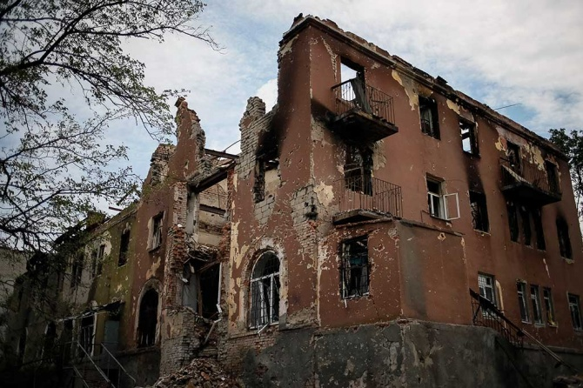
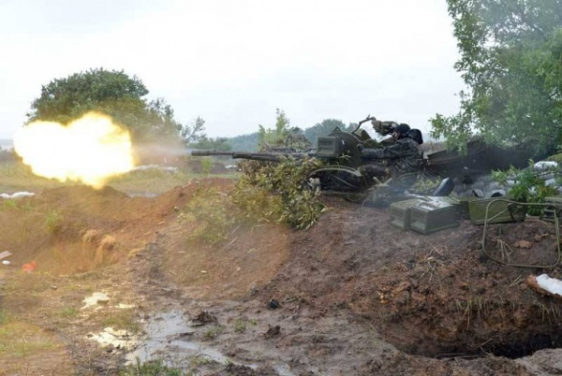
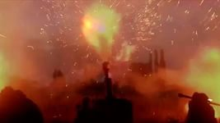
Наслідки ( на даний час) війни на Сході 2014року
Війна, що не завершилася, вже на даному етапі принесла жахливі наслідки…
Кожен день у зоні АТО - це новий ризик,нова катастрофа, нова смерть. За офіційними даними, вже зараз кількість загиблих становить 10 тисяч чоловік. І це лише вояків. Майже кожного дня у зоні воєнного конфлікту гинуть мирні мешканці. Прикро те, що невідомо, коли це скінчиться й для них, нарешті, засіяє мирне небо…
Окрім людських жертв, війна на сході України завдає
тяжких наслідків й самій природі. Екологи попереджають:
Наслідки АТО можуть стати незворотніми.
Міжнародна благодійна організація «Екологія – Право – Людина» (ЕПЛ) організувала обстеження найцінніших заповідних територій Донеччини, територія яких постраждала під час військових дій.
За результатами проведених ЕПЛ досліджень води з р. Сіверський Донець у м. Чугуєв на території Харківської області та у м. Щастя Луганської області нижче скиду стічних вод з очисних споруд, виявлено більше як у два рази перевищення по мінералізації у пробі з р. Сіверський Донець, що у м. Щастя.
Результати дослідження ґрунтів свідчать про значний вміст важких металів на місці розривів снарядів. Так, концентрація титану у пробі ґрунту на місці розриву снаряду на території степового заповідника «Крейдова флора» у 150 разів перевищує фонові концентрації цього металу, — зазначила еколог ЕПЛ Алла Войціховська. Концентрація ванадію у цій же пробі становить 100 мг/кг, для порівняння у чистій пробі ванадій взагалі відсутній. Виявлено також перевищення по сульфатах у 2,3 рази, рухомих формах важких металів: свинцю – 1,3 рази, кадмію – 1,5 рази.

Slide 14
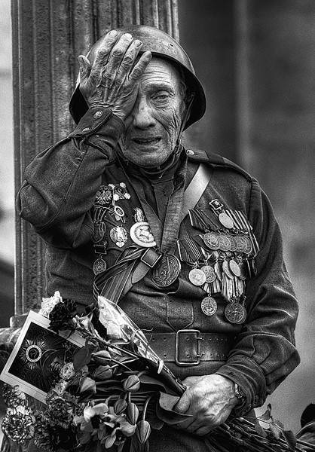
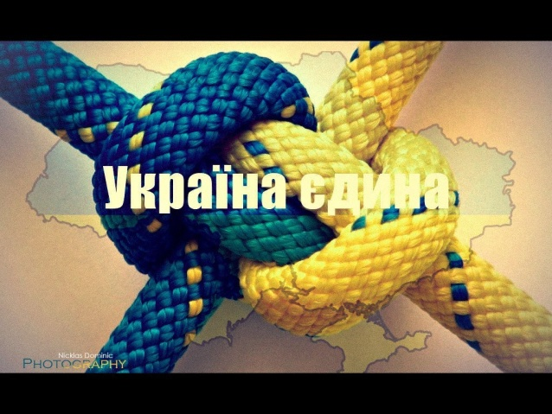
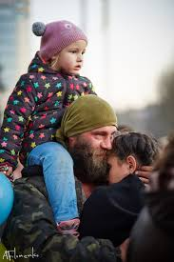
Висновки
Шкоди, що завдали ці війни, не злічити. Найтяжче те, що виправлення тих наслідків було покладено на нашу країну. Уявіть тільки: майже 2 століття поспіль наш народ змушений був тримати оборону перед ворогом та захищати долю не тільки своєї держави, а усього світу. І йому це вдалося.
Завдяки старанням людей, що порахували своїм боргом захищати Батьківщину, світ був визволений від ворога, утвердилися принципи гуманізму та справедливості й, нарешті, запанував мир … Але це лише на півстоліття.
У мирний час нашому народові знову довелось відчути всі сторони війни…Українці змушені були знову взяти до рук зброю й стати на захист рідної землі. Вже майже рік точиться ця неоголошена війна, а кінця їй не видно, але за це борються наші вояки. Нам, мирним жителям, залишається тільки сподіватися, вірити у краще, в нашу перемогу. Гадаю, вона буде за нами, адже саме цей рік довів - Україна єдина, а, отже - непереможна!
Про Велику Вітчизняну війну написано безліч книг, знято сотні фільмів та створено величезну кількість наукових робіт. Про неоголошену війну,що триває нині,теж зроблено чимало досліджень та написано багато літературних творів. Але новизна моєї роботи в тому, що відтворено перебіг цих подій саме на території Пологівського району, показано хід розгортання обох воєн та їх наслідки у житті Пологівщини. У дослідженні розповідається про те, як вплинули ці трагедії на життя пологівців та як звичайні мешканці протистояли цьому лиху, виявляючи всю силу й міць патріотичного духу.

Slide 15
Використана література
http://ua-referat.com/
http://refoteka.ru/
https://ru.wikipedia.org
https://yandex.ua/images
http://www.br.com.ua/
http://socportal.info/
Архів Пологівського краєзнавчого музею
Верига В. Нариси з історії України (кінець XVIII – початок XX ст.). – Львів, 1996
О.В.Чудновський. Історія Пологівського району (1771-2001рр
Свідчення учасників бойових дій (Єфімєнка Д.В. та Москаленко В.А)

